Slide 1
CHỦ ĐỀ 7
ÔN TẬP HỌC KÌ 1
ÔN TẬP ĐO LƯỜNG

Slide 3
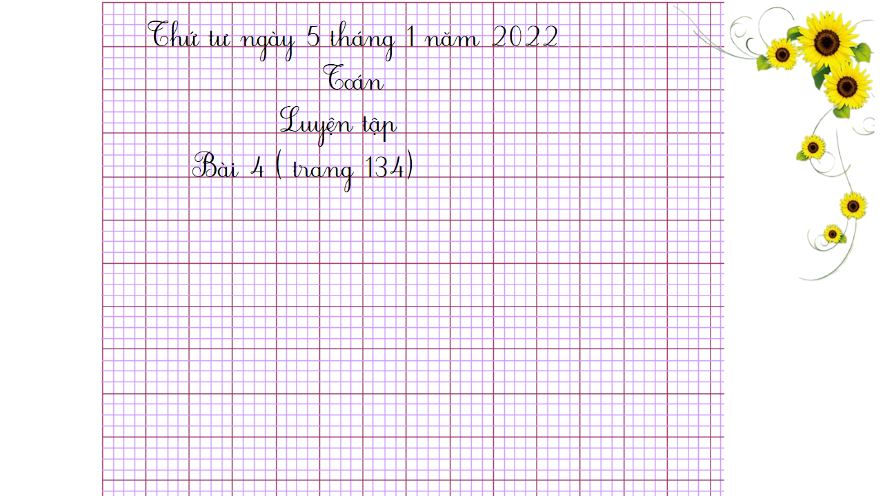

Slide 4

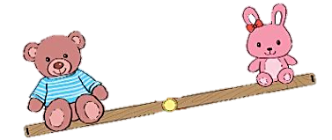
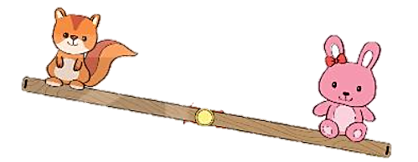

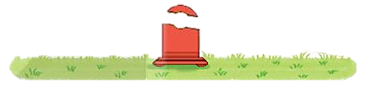
1
Đ, S ?
a) Gấu bông nặng hơn thỏ bông.
b) Thỏ bông nhẹ hơn sóc bông.
c) Sóc bông nhẹ hơn gấu bông.
?
Đ
?
S
?
Đ

Slide 5


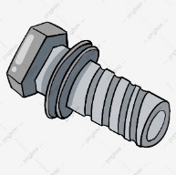
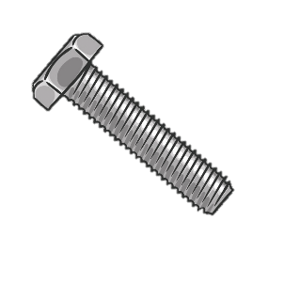
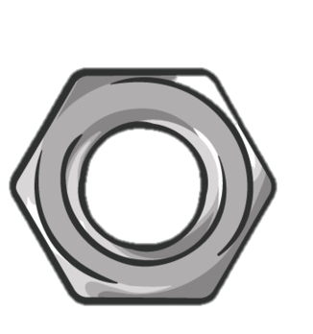
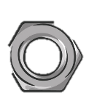
2
Tính ?
19 kg + 25 kg = 44 kg 35 kg + 28 kg = 63 kg
63 kg – 28 kg = 35 kg 44 kg – 25 kg = 19 kg
44 kg – 19 kg = 25 kg
63 kg – 35 kg = 28 kg

Slide 6
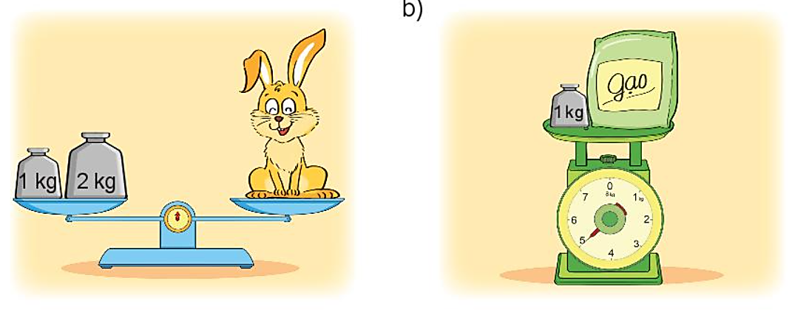
3
Số ?
a) b)
kg + kg = kg
Con thỏ cân nặng kg
kg - kg = kg
Túi gạo cân nặng kg
?
?
?
?
?
?
1
2
3
5
1
4
?
?
3
4

Slide 7
4
Mẹ mua con lợn cân nặng 25kg về nuôi. Sau một thời gian con lợn tăng thêm 18kg. Hỏi lúc này con lợn nặng bao nhiêu ki-lô-gam?
Tóm tắt:
Con lợn nặng: 25 kg
Tăng: 18 kg
Lúc này, con lợn nặng…?
Bài giải
Lúc này, con lợn nặng số ki-lô-gam là:
25 + 18 = 43 (kg)
Đáp số: 43 kg

Slide 8
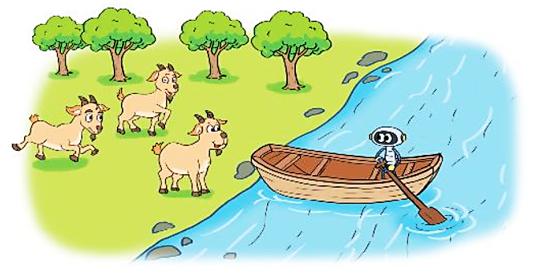
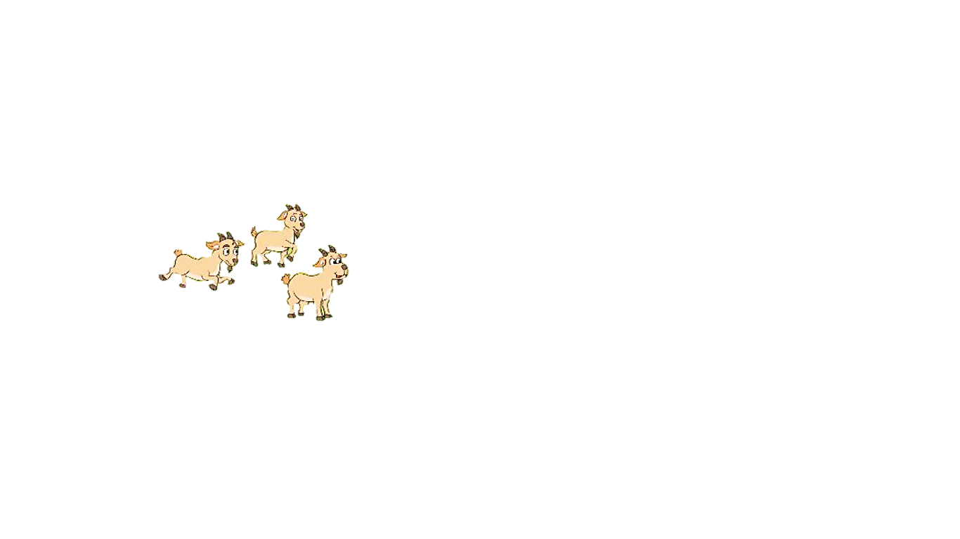
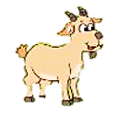


5
16kg
Thuyền chỉ chở thêm được nhiều nhất là 31 kg.
14kg
18kg
16 kg + 18 kg = 34 kg
14 kg + 18 kg = 32 kg
14 kg + 16 kg = 30 kg
Hỏi hai con dê nào có thể cùng nhau sang sông?.

Slide 9

Trang 134

Slide 10
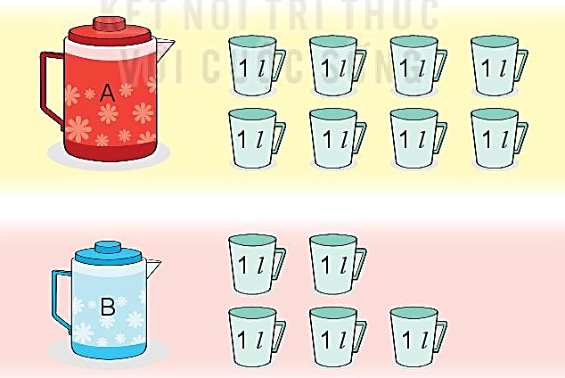
1
Số ?
Có hai bình chứa đầy nước. Bạn Mai đã rót hết nước ở bình A sang đầy các ca 1l thì được 8 ca, rót hết nước ở bình b sang đầy các ca 1l thì được 5 ca.
a) Bình A chứa được l nước.
Bình B chứa được l nước.
b) Cả hai bình chứa được l nước
?
8
?
5
?
13

Slide 11
2
Tính
a)
b)
25 l + 8 l = 33 l
33 l – 8 l = 25 l
33 l – 25 l = 8 l
44 l + 19 l = 63 l
63 l – 44 l = 19 l
63 l – 19 l = 44 l
15 l + 8 l + 30 l
= 23 l + 30 l
= 53 l
42 l - 7 l + 16 l
= 35 l + 16 l
= 51 l

Slide 12
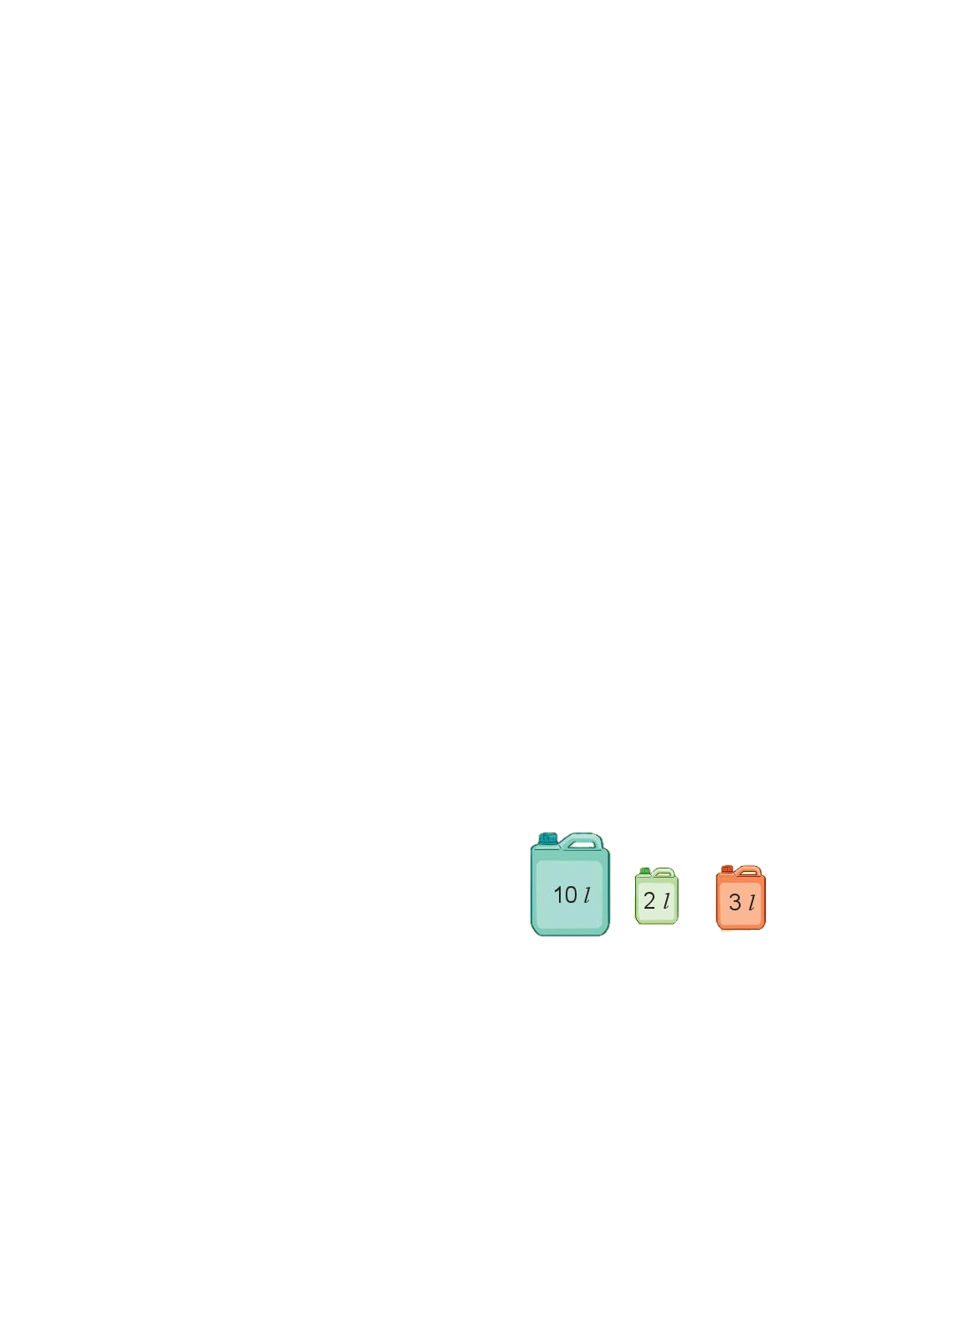

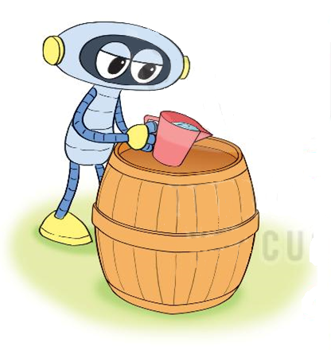
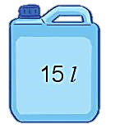
3
Chọn câu trả lời đúng:
Trong thùng có 15 lít nước. Múc hết nước từ thùng rót và đầy các can. Có thể rót vào ba can nào trong các phương án sau?
A.
B.
C.
+
+
=
18 l
+
+
=
22 l
15 l
+
+
=
15 l

Slide 13
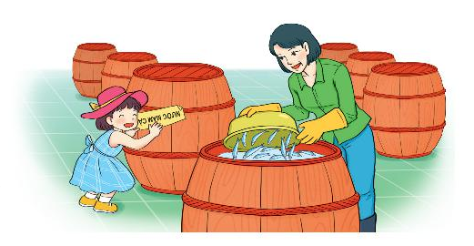
4
Giải bài toán theo tóm tắt sau:
Tóm tắt
Có: 18 thùng nước mắm
Thêm: 4 thùng nước mắm
Có tất cả: … thùng nước mắm?
Bài giải
Có tất cả số thùng nước mắm là:
18 + 4 = 32 (thùng)
Đáp số: 32 thùng

